Slide 1
Organización de Computadoras
2011
Principios de Entrada/Salida

Slide 2
Aspectos de Entrada/Salida (Input/Output)
Gran variedad de periféricos
  Entregan diferentes cantidades de datos
  A diferentes velocidades
  En diferentes formatos
Más lentos que la CPU
Se necesitan módulos de I/O

Slide 3
Dispositivos Externos
Leibles por Humano
  Pantalla, impresora, teclado
Leibles por Máquina
  Discos,cintas
Comunicación
  Modem
  Tarjeta de Red, Network Interface Card (NIC)

Slide 4
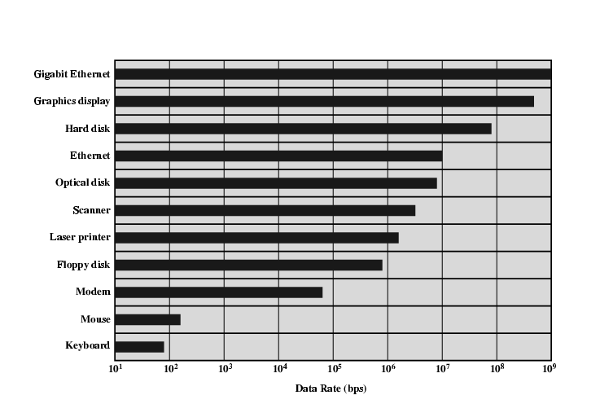
Velocidades Típicas I/O

Slide 5
Módulo de Entrada/salida
Interface con la CPU y Memoria
Interface a uno o más periféricos
CPU
Memoria
Periférico
. . .
Módulo
de I/O
Periférico

Slide 6
Modelo Genérico de Módulo de I/O
Dirección
Líneas a los
periféricos
Bus del
Sistema
Datos
Módulo
de I/O
. . .
Control

Slide 7
Función de Módulo de E/S
Comunicación con la CPU
Comunicación con el dispositivo
Buffering de datos
Control & Timing
Detección de error

Slide 8
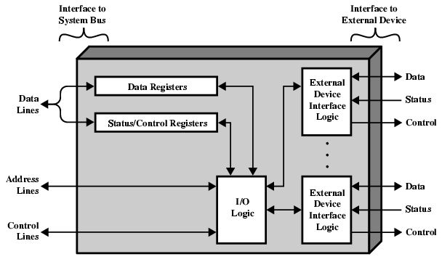
Diagrama en Bloques de un Módulo E/S

Slide 9
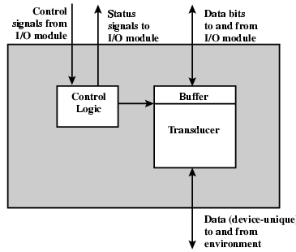
Diagrama en Bloques de Dispositivo Externo

Slide 10
Técnicas de Entrada Salida
Programada
Por Interrupciones
Acceso Directo a Memoria (DMA)

Slide 11
Entrada Salida Programada
La CPU tiene control directo sobre la E/S
  Sensado de estado
  Comandos de Lectura/Escritura
  Transferencia de datos
La CPU espera que el módulo de E/S complete la operación
Se desperdicia tiempo de CPU

Slide 12
Detalle de E/S programada
La CPU pide una operación de E/S
El módulo de E/S realiza la operación
El módulo E/S setea los bits de status
La CPU chequea los bits de status periodicamente
El módulo de E/S no informa a la CPU directamente
El módulo de E/S no interrumpe a la CPU
La CPU debe esperar o volver más tarde

Slide 13
Entrada/salida Programada
Ejemplo periférico lento
Procesador a 200 MHz (tiempo ciclo = 5 ns)
Ciclos por instrucción promedio: CPI = 2
Una instrucción tarda en promedio 2 x 5 ns = 10 ns
⇒ la CPU puede ejecutar ~100 MIPS
Queremos imprimir un archivo de 10 Kbytes en una
impresora láser de 20 páginas por minuto
1 página ≅ 3.000 caracteres (1 carácter = 1 byte)
La impresora imprime 60.000 caracteres por minuto = 1 Kbyte/seg

Slide 14
Entrada/Salida Programada
E/S con espera de respuesta
La CPU entra en un bucle y envía un nuevo byte cada vez que la impresora está preparada para recibirlo
La impresora tarda 10 s en imprimir 10 Kbytes
⇨ La CPU está ocupada con la operación de E/S durante 10 s
(en ese tiempo la CPU podría haber ejecutado 1000 millones de instrucciones)

Slide 15
Comandos de Entrada/salida
La CPU coloca una dirección
  Identifica el módulo (& dispositivo si >1 por módulo)
La CPU coloca un comando
  Control – dice al módulo que hacer
    e.g. Realizar un coversión AD
  Test - chequear status
    e.g. listo? Error?
  Read/Write
    El módulo transfiere datos via buffer desde/hacia el despositivo

Slide 16
Direccionamiento de Dispositivos de E/S
Con E/S programada la transferencia de datos es muy similar a acceder a memoria (desde el punto de vista de la CPU)
Cada dispositivo con un único identificador

Slide 17
Mapeo de Entrada/Salida
E/S mapeada en memoria (Memory mapped I/O)
  Los dispositivos y la memoria comparten un espacio de direcciones
  E/S es como leer/escribir en memoria
  No hay instrucciones especiales para E/S
    Conjunto de instrucciones completo
E/S Separada
  Espacios de direcciones separados
  Se necesitan lineas de selección de E/S o memoria (si el bus es compartido)
  Instrucciones especiales de E/S
    Conjuto de instrucciones limitado

Slide 18
Entrada Salida Manejada por Interrupciones
Soluciona la espera de la CPU
No se requiere el chequeo repetido por parte de la CPU del dispositivo
El módulo de E/S interrumpe cuando está listo

Slide 19
Entrada Salida Manejada por Interrupciones, Operación Básica
La CPU coloca un comando, ej.: lectura
El módulo E/S toma el dato del periférico, mientras tanto la CPU hace otro trabajo
El módulo de E/S interrumpe la CPU
La CPU accede al dato

Slide 20
Punto de vista de la CPU
Colocar el comando de lectura
Hacer otro trabajo
Chequear si hay interrupciones al final de cada ciclo de instrucción
Si es interrunpida:
  Salvar contexto (registros)
  Procesar interrupción
    Buscar el dato & alamacenarlo

Slide 21
Ciclo de Interrupción
Agregado al ciclo de instrucción
El procesador chequea si hay interrupciones
  Indicado por una señal de interrupción
Si no hay interrupción, buscar la próxima instrucción
Si hay interrupciones pendientes:
  Suspender la ejecución del programa actual
  Salvar el contexto
  Poner en el PC la dirección de comienzo de la rutina de atención de la interrupción (handler)
  Procesar la interrupción
  Reestablecer el contexto y continuar la ejecución del programa interrumpido

Slide 22

Transferencia de Control via Interrupciones

Slide 23
Entrada Salida Manejada por Interrupciones, continúa ejemplo
b) E/S por interrupciones
La impresora genera una interrupción cada vez que está preparada
para recibir un nuevo byte
⇨ Suponemos que son necesarias 10 instrucciones para
ejecutar el handler (salvar contexto, comprobar estado,
transferir byte, restaurar contexto)
⇨ Para transferir 10 Kbyte tenemos repetir el proceso 10.000 veces
      ⇒ hay ejecutar 100.000 instrucciones para atender al periférico
⇒ la CPU tarda 0,001 s
CONCLUSIÓN:
➢ La E/S por interrupciones reduce en 10.000 veces el tiempo que la CPU está ocupada gestionando la impresora

Slide 24
Interrupciones, en forma más amplia
Mecanismo por el cual los distintos módulos (e.g. E/S) pueden interrumpir la secuencia de procesamiento normal.
Excepción de Programa
  e.g. overflow, división por cero
Timer
  Generada por timer interno del procesador
  Usada en “pre-emptive” multi-tasking
E/S
  de controlador de I/O
Falla de Hardware
  e.g. error de paridad en memoria

Slide 25
Una clasificación de las interrupciones
Internas (excepciones)
Externas
De Software
Ternimología no consistente entre distintas máquinas: interrupciones, faults, traps, excepciones, cubren todos los posibles aspectos: Pedido de dispositovo de E/S, breakpoint, overflow, underflow, page fault, memory access violation, power failure, etc.

Slide 26
Tópicos de Diseño
Como identificar al módulo que pidió la interrpción?
Como tratar con múltiples interrpciones?
  i.e. un handler de interrupciones siendo interrunpido

Slide 27
Identificando el Módulo que Interrumpe (1)
Una línea de interrupción diferente para cada módulo (vectorizada)
  Ejemplo: PC
  Limita el número de dispositivos
Una sola línea de interrupción compartida entre todos los módulos
  Software Poll
    La CPU le pregunta a cada módulo uno a la vez
    Lento

Slide 28
Identificando el Módulo que Interrumpe (2)
Daisy Chain o Hardware poll
  Un “Interrupt Acknowledge” se envía a la cadena
  El Módulo responsable ubica un “vector” en el bus
  La CPU usa el vector para identificar el handler a usarse
IRQ
CPU
INTA

Slide 29
Interrupciones Múltiples
Deshabilitar interrupciones
  El procesador no atiende los pedidos de interrupción mientras procesa una interrupción
  Las interrupciones que permanecen pendientes son chequedas luego que haber sido procesada la primer interrupción
  La interrupciones se manejan en secuencia
Definir prioridades
  Las interrupciones de baja prioridad pueden ser interrunpidas por interrupciones de prioridad más alta
  Cuando una interrupción de prioridad más alta ha sido procesada, el procesador regresa a la interrurción previa

Slide 30

Múltiples Interrupciones - Secuencial

Slide 31
Múltiples Interrupciones – Anidadas

Slide 32
Ejemplo – Bus ISA PC
80x86 tiene una línea de interrupción
Los sistemas basados en el 8086 tienen un contolador de interrpciones 8259A
El 8259A tiene 8 líneas de interrupción

Slide 33
Secuencia de Eventos
El 8259A accepta interrupciones
El 8259A determina la prioridad
El 8259A lo indica al 8086 (eleva la línea INTR)
La CPU responde con una línea CPU de Acknowledgment
El 8259A pone el vector correcto en el bus de datos
La CPU procesa la interrupción

Slide 34
Sistema de Interrupción del Bus ISA
Se encadenan dos 8259As juntos
Link via interrupción 2
Se tienen 15 líneas
  16 líneas menos una para el link
Se usa la IRQ 9 para re-rutear la IRQ 2
  Compatibilidad hacia atrás
Incorporada en el chip set

Slide 35
Procesador Embarcado
Parallel
To external
Processor
I/O ports
memory
core
Serial
I/O ports
Internal
memory
Counter/Timer
A-to-D conversion
D-to-A conversion

Slide 36
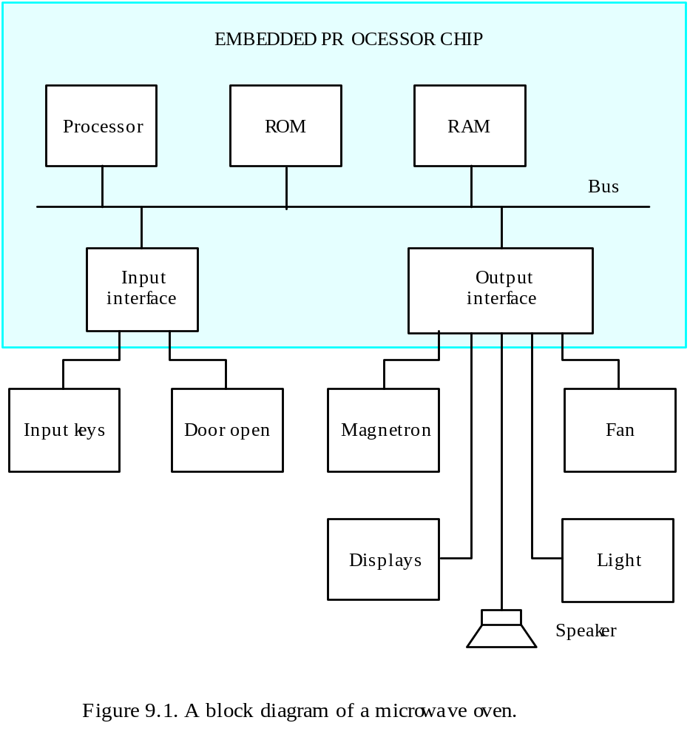
Horno a Microondas

Slide 37
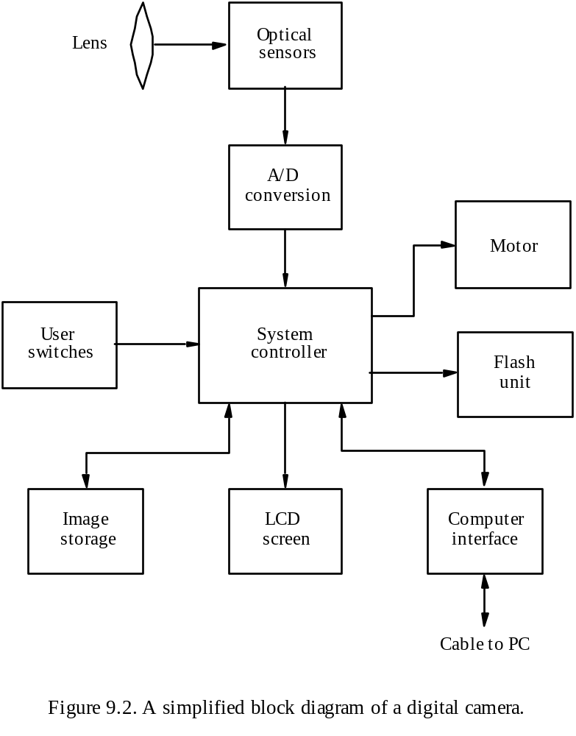
Cámara Digital

Slide 38
Acceso Directo a Memoria
(Direct Memory Access o DMA)
La entrada salida programada o por interrupciones requiere una activa intervención de la CPU
  la tasa de transferencia se ve limitada
  la CPU se ve atada al proceso
El DMA es la solución

Slide 39
Acceso Directo a Memoria (DMA)
Ejemplo periférico rápido
➢ Procesador a 200 MHz (tiempo ciclo = 5 ns.; Ciclo medio por instrucción: CPI = 2 ciclos
⇨ Una instrucción tarda en promedio 2 x 5 ns = 10 ns⇒ ~100 MIPS
➢ Disco con velocidad de transferencia de 10 Mbytes/s (1 byte cada 2*10-7 seg)
➢ Queremos transferir un archivo de memoria a disco de 10 Mbytes
a) E/S con espera de respuesta
 La CPU entra en un lazo y envía un nuevo byte cada vez que el disco está preparado
para recibirlo
⇨ El disco tarda 1 seg en recibir un archivo de 10 Mbytes
⇨ La CPU está ocupada con la operación de E/S durante 1 s
(en ese tiempo la CPU podría haber ejecutado 200 millones de instrucciones)
b) E/S por interrupciones
 El disco genera una interrupción cada vez que está preparado par a recibir un nuevo byte
⇨ Suponemos que la RTI tiene 10 instrucciones ( salvar contexto, comprobar estado,
transferir byte, restaurar contexto, RTE)
⇨ Para transferir 10 Mbytes tenemos que ejecutar 10⁷ veces la RTI
⇒ hay que ejecutar 100 millones de instrucciones para atender al periférico ⇒ la CPU
tarda 1 s
⇨ La CPU está ocupada con la operación de E/S durante 1 s
CONCLUSIÓN: La E/S por interrupciones no mejora el tiempo que la CPU está ocupada en atender al periférico

Slide 40
Función del DMA
La técnica de DMA permite la transferencia de datos entre un periférico y la memoria sin intervención de la CPU (salvo en la fase de inicialización de los parámetros de la transferencia)

Slide 41
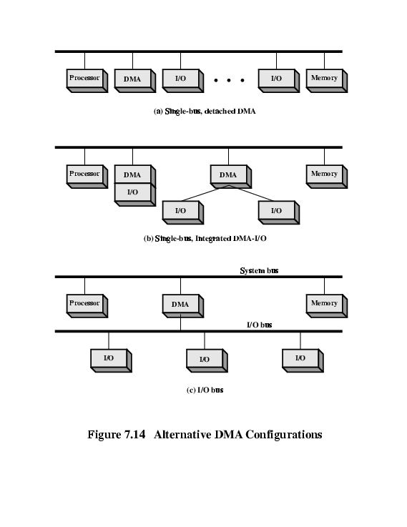
Configuraciones DMA (1)
Un Bus, controlador DMA separado
Cada transferencia usa el bus dos veces
  I/O a DMA luego DMA a memoria
La CPU es suspendida dos veces

Slide 42
Configurationes DMA (2)
Un Bus, controlador DMA integrado
El controlador puede manejar >1 dispositivo
Cada transferencia usa el bus una vez
  DMA a memoria
La CPU es suspendida una vez

Slide 43
Configuraciones DMA (3)
Bus separado de I/O
El Bus suporta todos los dispositivos habilitados para DMA
Cada transferencia usa el bus una vez
  DMA a memoria
La CPU es suspendida una vez

Slide 44
Controlador de DMA
El controlador de DMA es un dispositivo capaz de controlar una transferencia de datos entre un periférico y memoria sin intervención de la CPU
El DMAC debe actuar como “máster” del bus durante la transferencia
DMA y debe ser capaz de:
Solicitar el uso del bus mediante las señales y la lógica de arbitraje
necesarias
➢ Especificar la dirección de memoria sobre la que se realiza la transferencia
➢ Generar las señales de control del bus
⇨ Tipo de operación (lectura/escritura)
⇨ Señales de sincronización de la transferencia

Slide 45
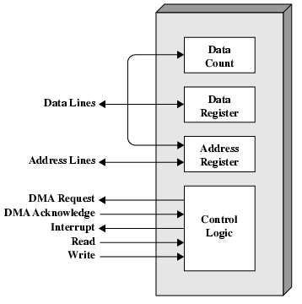
Diagrama de controlador DMA

Slide 46
Etapas de una transferencia DMA
 Inicialización de la transferencia
➢ La CPU debe enviar a la interfase del periférico y al DMAC los parámetros de la transferencia
Inicialización del interfaz (Bus master: CPU - Bus slave: Interfase )
⇨ Nº de bytes a transferir ⇨ Tipo de transferencia (lectura/escritura)
⇨ Otra información de control (pista, sector, etc.)
Inicialización del controlador DMA (Bus master: CPU - Bus slave: DMAC)
⇨ Nº de bytes o palabras a transferir ⇨ Tipo de transferencia (lectura/escritura)
⇨ Dirección de memoria inicial para la transferencia
⇨ Nº de canal (para DMAs con varios canales)
➢ Después de la inicialización la CPU retorna a sus tareas y ya no se preocupa más de la evolución de la transferencia
 Realización de la transferencia
➢ Cuando el periférico está listo para realizar la transferencia se lo indica al DMAC
➢ El DMAC pide el control del bus y se realiza la transferencia entre el periférico y la memoria
⇨ Bus máster: DMAC + Periférico - Bus slave: Memoria
⇨ Después de la transferencia de cada palabra se actualizan los registros del DMA
✓ Nº de bytes o palabras a transferir ✓ Dirección de memoria
 Finalización de la transferencia
➢ El DMAC libera el bus y devuelve el control a la CPU
El DMAC suele activar una señal de interrupción para indicar a la CPU la finalización de la
operación de E/S solicitada

Slide 47
Tipos de transferencias
 Problema que puede presentar el DMA
➢ Puede degradar el rendimiento de la CPU si el DMAC hace uso intensivo del bus
⇨ Si el bus está ocupado en una transferencia DMA, la CPU no puede acceder a
memoria para leer instrucciones y datos
➢ Este problema se reduce con el uso de memoria cache
⇨ La mayor parte del tiempo, la CPU lee instrucciones de la cache, por lo que no
necesita usar el bus de memoria
⇨ El DMAC puede aprovechar estos intervalos en los que la CPU está leyendo
instrucciones de la cache (y por tanto no usa el bus de memoria) para realizar las
transferencias
➢ En caso de computadores sin cache
⇨ El procesador no utiliza el bus en todas las fases de la ejecución de una instrucción
⇨ El DMAC puede aprovechar las fases de ejecución de una instrucción en las que la
CPU no utiliza el bus para realizar sus transferencias
 Conclusión
➢ Si el DMAC sólo toma el control del bus durante los intervalos de tiempo en los que la CPU no hace uso del mismo ⇒ el rendimiento del sistema no sufrirá degradación alguna
➢ Se distinguen, por tanto, dos tipos de transferencias
→ Por ráfagas (burst)
→ Por robo de ciclo (cycle-stealing)

Slide 48
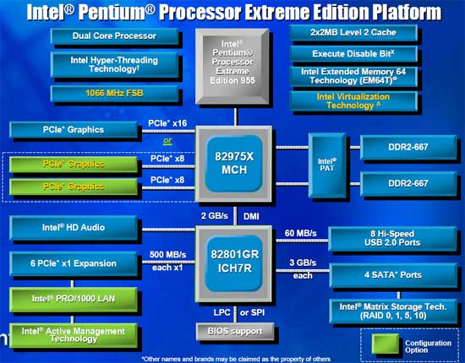
Plataforma Intel 975

